Slide 1
Ações proativas sobre regularização dominial rural

Slide 2
Propriedade e Posse
A propriedade é um direito real, ou seja, está elencado no Art.1225 do Código Civil. Os direitos reais garantem ao seu titular um poder direto e imediato sobre a coisa, sobretudo, o direito de sequela, que é o direito de buscar sua coisa de quem injustamente a possua ou a detenha. Os direitos reais possuem efeitos “erga omnes”, ou seja, contra todos.
A propriedade confere ao seu titular o direito de usar, fruir, dispor e reaver a coisa. É um direito complexo em função de existirem vários outros direitos consubstanciados, ou seja, inseridos em si; absoluto por garantir ao seu titular o direito de utilizar da coisa da forma que quiser, não se extinguindo pelo seu não uso; perpétuo por ser característica intrínseca da propriedade; exclusivo devido ao fato do proprietário poder proibir que terceiro pratique qualquer ato de domínio.

Slide 3
Propriedade e Posse
Posse
“É uma situação de fato em que uma pessoa, independente de ser ou não proprietária, exerce sobre uma coisa poderes ostensivos, conservando-a e defendendo-a. Assim tal como faz o proprietário. ”
Caio Mario da Silva Pereira

Slide 4
RUMOS DA POLITICA NACIONAL DE REGULARIZAÇÃO FUNDIÁRIA
OBJETIVOS:
Debater propostas de alterações do marco legal de
regularização fundiária;
Definir diretrizes e metas para política nacional de Regularização fundiária.
Fonte:https://www.cidades.gov.br/ultimas- noticias/4362=Publicadono DOU : acesso em 26/02/18 18h17

Slide 5
AÇÕES PROATIVAS

Slide 6
GTRPNRF – MINISTÉRIO DAS CIDADES PORTARIA 326, DE 18/07/2016, PRORROGADA PELA PORTARIA 569 DE 05/12
- Marcelo Martins Berthe, Desembargador do Tribunal de Justiça do Estado de São Paulo;
-Rodrigo Numeriano Dubourcq Dantas, Consultor Jurídico do Ministério das Cidades;
-Pedro Krahenbuhl, Consultor Legislativo do SECOVI ;
-Murilo Mendonça Barra, Diretor de Desenvolvimento Institucional e Cooperação Técnica da Agência Goiana de Habitação;
-Renato Guilherme Góes, Presidente do Programa Cidade Legal SP da Secretaria de Estado da Habitação;
-Nelson Nicolau Szwec, Secretário Executivo da Associação Brasileira de COHABS e Agentes Públicos de Habitação;
-Diana Meirelles da Motta, Diretora do Departamento de Politicas de Acessibilidade e Planejamento Urbano;
- Sílvio Eduardo Marques Figueiredo, Diretor do Departamento de Assuntos Fundiários Urbanos;
- Bastiaan P. Reydon, Professor Titular do Instituto de Economia UNICAMP;
- Glaciele Leardini Moreira, Diretora de Regularização Fundiária da Comissão de Pesquisa de Governança Fundiária da UNICAMP;
-Maria do Carmo Avesani Lopez, Secretária de Estado de Habitação da Secretaria de Estado de Habitação do Mato Grosso do Sul ;
- José de Arimatéia Barbosa, Registrador de Imóveis em Campo Novo do Parecis, Vice- Presidente do IRIB Mato Grosso;
- Flausilino Araújo dos Santos, 1º Oficial de Registro de Imóveis de São Paulo Capital, Professor de Direito Civil da UNIP;
- Paulo Roberto Riscado Junior, Procurador da Fazenda Nacional, Consultor Jurídico Substituto do Ministério das Cidades;
-Antonio Carlos Alves Braga Junior, Juiz Substituto em Segundo Grau do Tribunal de Justiça do Estado de São Paulo;
-Lair Alberto Soares Krahenbuhl, Ex Secretário do Município de São Paulo.
-Maria de Fátima Pessoa de Mello Cartaxo, Diretora Acadêmica do Instituto Brasiliense de Direito Público (IDP),

Slide 7
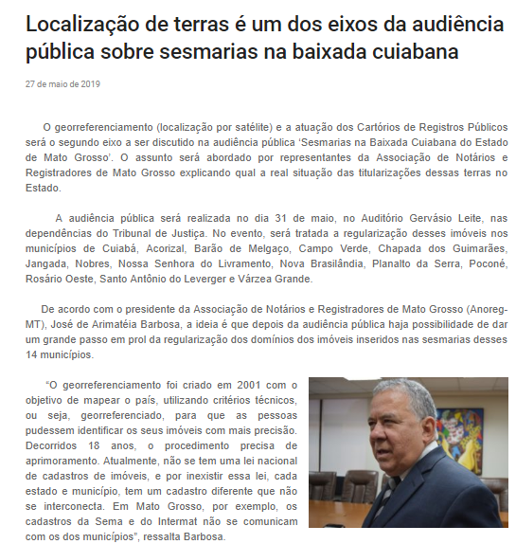
Audiência pública - sesmarias da baixada cuiabana

Slide 8
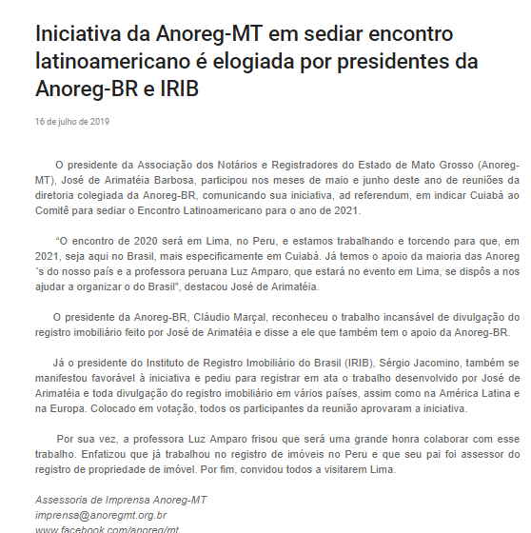
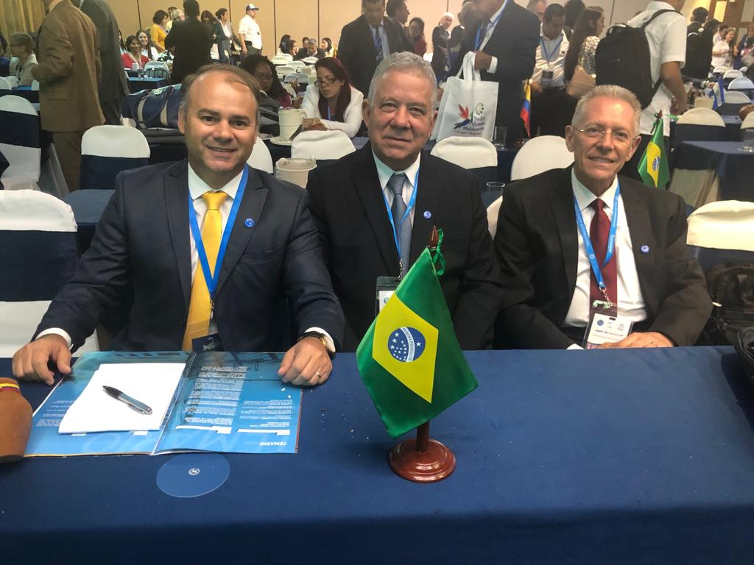
ENCONTRO LATINOAMERICANO SERÁ NA CAPITAL MATO GROSSENSE

Slide 9
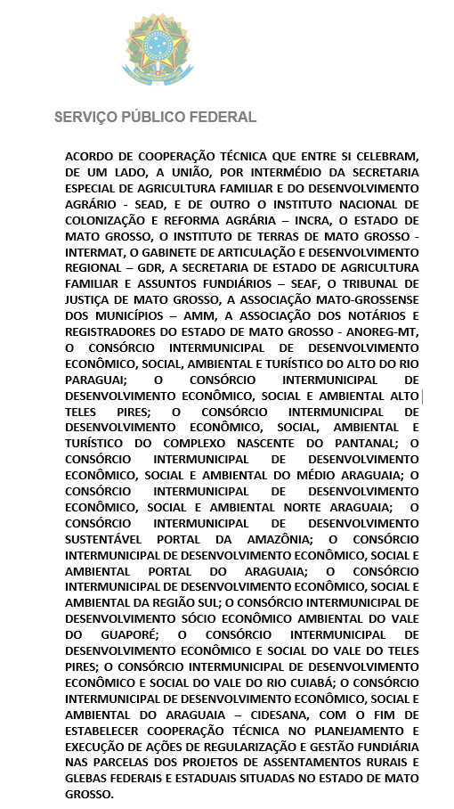
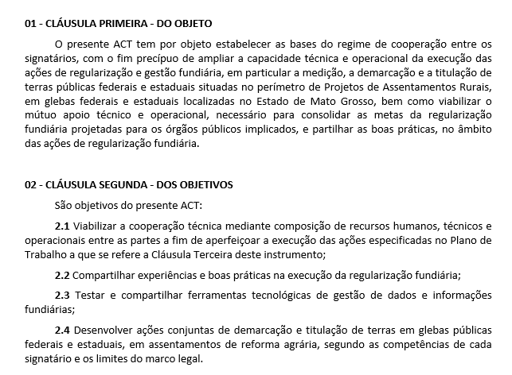
COOPERAÇÃO TÉCNICA PARA AÇÕES DE REGULARIZAÇÃO FUNDIÁRIA ENTRE INCRA, ESTADO DE MT, ANOREG-MT, CONSÓRCIOS MUNICIPAIS , TJMT ENTRE OUTROS OBJETIVANDO ATENDER ASSENTAMENTOS RURAIS, GLEBAS DO ESTADO E UNIÃO NO ESTADO DE MT

Slide 10
AÇÕES PROATIVAS

Slide 11
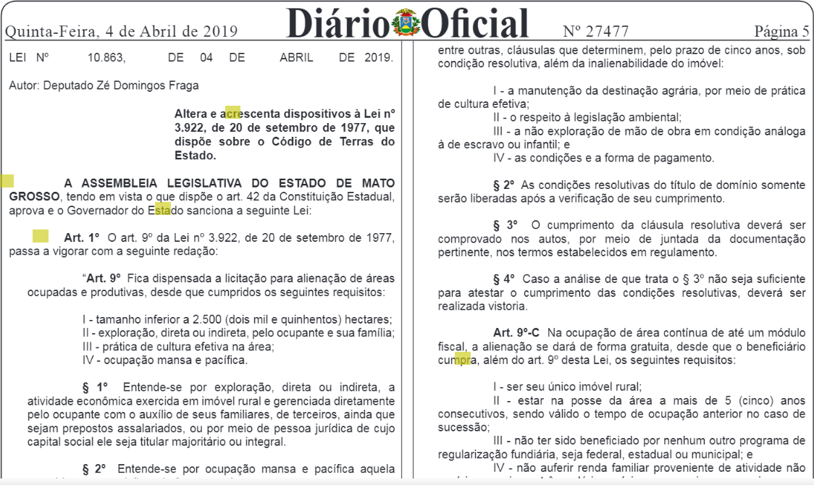

Slide 12
REDE DE GESTÃO INTEGRADA DE INFORMAÇÕES TERRITORIAIS
SINTER - Sistema Nacional de Gestão de Informações Territoriais;
Banco de dados espaciais, equivalente ao livro 2 RGI, produzido pelos Serviços de Registros Públicos- DIREITOS REAIS= REGISTRO JURÍDICO;
Criar um cadastro multifinalitário no país- CADASTRO FISCAL;
Fluxos de dados cadastrais de imóveis urbanos e rurais, produzidos pela União(CNIR) e Municípios (CTM”S- Cadastros Territoriais Multifinalitários);

Slide 13
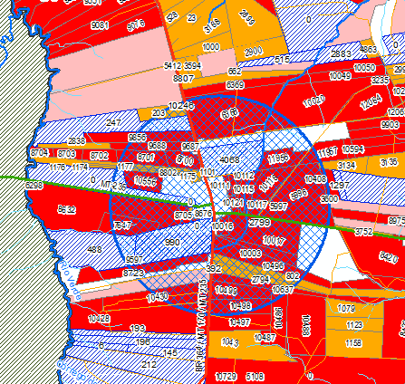
matrículas rurais
711
MATRÍCULAS ATIVAS NO SERVIÇO DE REGISTRO DE IMÓVEIS
CERTIFICAÇÕES DE GEORREFERENCIAMENTOS AVERBADOS - 425.961,3414ha
469 - (65,96%)
125 - (17,58%)
ÁREAS CERTIFICADAS SEM AVERBAÇÃO - 165.905,9652ha
104 - (14,62%)
ÁREAS NÃO CERTIFICADAS - 76.352,5699 ha
20
ÁREAS IDENTIFICADAS DE POSSE - 10.465,8140ha
01
ÁREA INDÍGENA - 278.600,4100ha
04
ÁREA ARRECADADA PELO INTERMAT
TÍTULOS DESLOCADOS - REGULARIZADOS MEDIANTE AVERBAÇÃO DE GEORREFERENCIAMENTO NAS RESPECTIVAS MATRÍCULAS - *PROV. 040/16 CGJ MT
10
Dados de 18/07/19
*subseção IV, Art. 1.659 ao Art. 1.669.

Slide 14
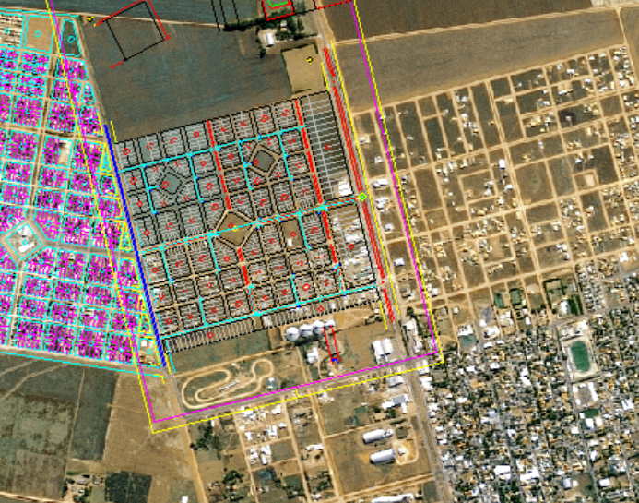
matrículas URBANAS
10.344
MATRÍCULAS URBANAS ATIVAS NO SRI
MATRÍCULAS COM AVERBAÇÕES DE CONSTRUÇÕES
2.244
Dados de 18/07/19

Slide 15
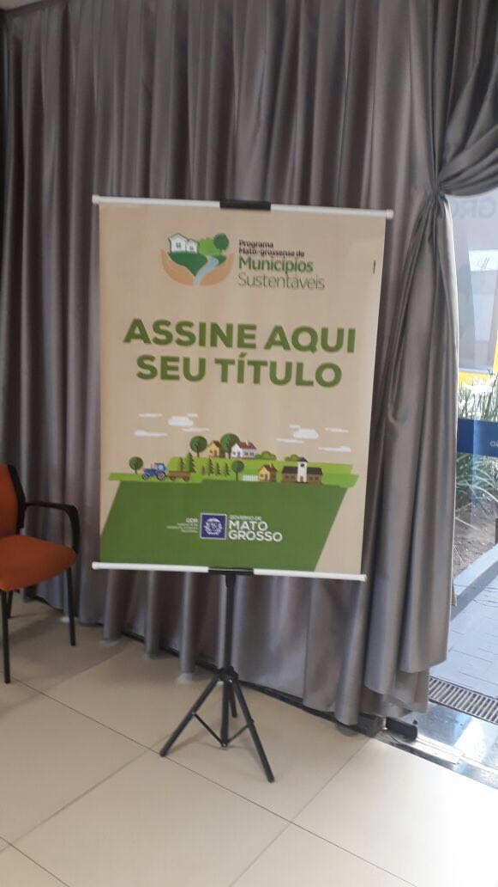
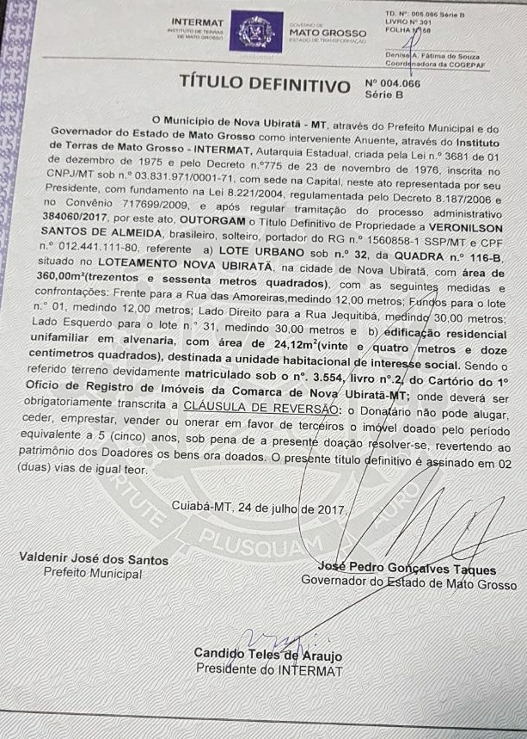
MATO GROSSO: EXEMPLOS E REALIDADE

Slide 16
PROGRAMA TERRA A LIMPO
Instituído pelo Decreto 1560 de 29 de junho de 2018, busca ampliar e fortalecer as ações voltadas a implementação das Políticas de Desenvolvimento Regional e de Regularização Fundiária de Mato Grosso.
Um projeto piloto no Brasil que proporcionará ao Estado de Mato Grosso a possibilidade de potencializar o desenvolvimento social e econômico bem como a preservação ambiental em 87 municípios do Bioma Amazônia.

Slide 17
PROGRAMA TERRA A LIMPO
Contrato de concessão de colaboração financeira não reembolsável entre o Banco Nacional de Desenvolvimento Econômico e Social – BNDES/Fundo Amazônia e o Governo do Estado de Mato Grosso.
Recursos na ordem de R$ 72.9 milhões.
Coordenação e execução: Instituto de Terras de Mato Grosso – INTERMAT/CASA CIVIL.

Slide 18
Objetivo:
A Modernização da Gestão Fundiária e a Regularização Fundiária de Assentamentos Rurais e Glebas Públicas Estaduais e Federais, no Estado de Mato Grosso, que integram o Bioma Amazônia.
Prazo: 66 meses da assinatura do contrato, firmado em 29/06/2018 - (29/12/2023).

Slide 19
BENEFICIÁRIOS
Cerca de 65.000 famílias ocupantes de assentamentos da reforma agrária e de Glebas Públicas Estaduais e Federais dos 87 municípios do Bioma Amazônia e seu entorno.
Serão 55.000 km de georreferenciamento
a serem realizados até 2023.

Slide 20
IMPACTO:
Fornecimento de títulos, garantindo a posse e a inclusão dos beneficiários nos programas sociais e de Governo, em todas as esferas;
Acesso a linhas de financiamento e crédito rural, geração de emprego e renda, linhas de comercialização da produção;
Fomento do desenvolvimento profissional, métodos, técnicas, consultorias em produção e produtividade, tecnologia voltada ao aumento e qualidade na produção;
Manutenção das famílias no campo (redução do êxodo rural);
Diminuição das desigualdades regionais;
Redução dos conflitos de terra nos municípios;
Promoção da segurança jurídica nos atos e ações relacionadas à posse e desenvolvimento regional;
Fortalecimento da agricultura familiar;
Diminuição do desmatamento ilegal e o fortalecimento da gestão ambiental, em especial no Bioma Amazônia;
Fortalecimento na regularização, no licenciamento e no cadastro ambiental rural;
Sustentabilidade da cadeia produtiva;
Regularização da propriedade, perante os órgãos públicos, cartoriais, em especial os de fiscalização, a exemplo da Lei 12.651/2012 – Lei de proteção da vegetação nativa/floresta;
Transparência e acesso a informações;
Melhoria no atendimento prestado pelo serviço público.

Slide 21
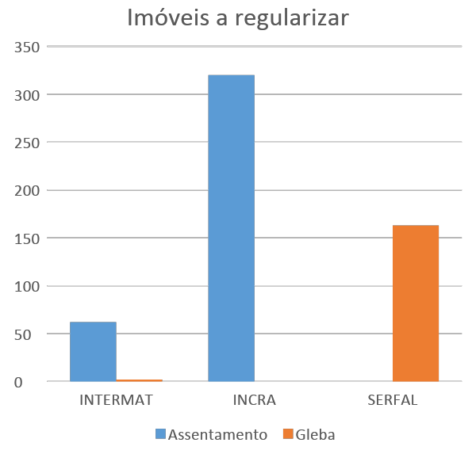
abrangência
Número de Famílias / Imóveis
Empresa | Tipo | Nº Famílias | Qtd. Imóveis
INTERMAT | Assentamento | 5304 | 66
 | Gleba | 263 | 2
 | Total | 5567 | 64
INCRA e SERFAL | Assentamento | 64.845 | 491
 | Total (geral) | 70412 | 623

Slide 22
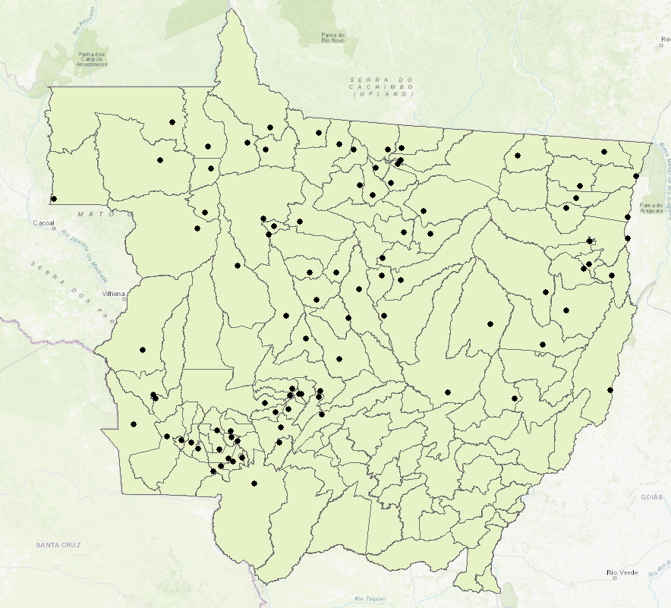
abrangência
Municípios contemplados
Programa Terra a Limpo

Slide 23
ALTA FLORESTA
ALTO BOA VISTA
ALTO PARAGUAI
APIACÁS
ARAPUTANGA
ARENÁPOLIS
ARIPUANÃ
BARRA DO BUGRES
BOM JESUS DO ARAGUAIA
BRASNORTE
CÁCERES
CAMPINÁPOLIS
CANABRAVA DO NORTE
CANARANA
CARLINDA
CASTANHEIRA
CLAUDIA
COCALINHO
COLÍDER
COLNIZA
COMODORO
CONFRESA
CONQUISTA D' OESTE
COTRIGUACU
CURVELÂNDIA
DENISE
DIAMANTINO
FELIZ NATAL
FIGUEIRÓPOLIS D'OESTE
GAÚCHA DO NORTE
GLÓRIA D'OESTE
GUARANTÃ DO NORTE
IPIRANGA DO NORTE
JAURU
JUARA
JUÍNA
JURUENA
LAMBARI D'OESTE
LUCIARA
MARCELÂNDIA
MATUPÁ
MIRASSOL D' OESTE
NORTELÂNDIA
NOVA BANDEIRANTES
NOVA CANAÃ DO NORTE
NOVA GUARITA
NOVA LACERDA
NOVA MARILÂNDIA
NOVA MARINGÁ
NOVA MONTE VERDE
NOVA MUTUM
NOVA OLÍMPIA
NOVA UBIRATÃ
NOVO HORIZONTE DO NORTE
NOVO MUNDO
NOVO SANTO ANTÔNIO
PARANAÍTA
PARANATINGA
PEIXOTO DE AZEVEDO
PONTES E LACERDA
PORTO ALEGRE DO NORTE
PORTO DOS GAÚCHOS
PORTO ESPERIDIÃO
PORTO ESTRELA
QUERÊNCIA
RESERVA DO CABAÇAL
RIBEIRÃO CASCALHEIRA
RIO BRANCO
RONDOLÂNDIA
ROSÁRIO OESTE
SALTO DO CÉU
SANTA CARMEM
SANTA TEREZINHA
SANTO AFONSO
SÃO FÉLIX DO ARAGUAIA
SÃO JOSÉ DOS QUATRO MARCOS
SÃO JOSÉ DO RIO CLARO
SÃO JOSÉ DO XINGU
SERRA NOVA DOURADA
SORRISO
TABAPORÃ
TANGARÁ DA SERRA
TAPURAH
TERRA NOVA DO NORTE
UNIÃO DO SUL
VERA
VILA BELA DA SANTÍSSIMA TRINDADE
VILA RICA

Slide 25
PROJETO UNICAMP PROJETO PILOTO “FIT FOR PURPOSE” NO ESTADO DO MATO GROSSO .
Georreferenciar certificar e incluir no sistema de registro todas as propriedades rurais com áreas inferiores a 4 Módulos (80 e 320ha).
Aplicar o piloto: 12 municípios tendo como parceiros Cartório de Registro de imóveis de Campo Novo de Parecis e INCRA .
Execução do projeto: Prof. Bastiaan Reydon, coordenador da UNICAMP e equipe de pesquisadores.
Apoio do projeto: Mathiende Molenkijk, coordenadora do KADASTER (Holanda).

Slide 27
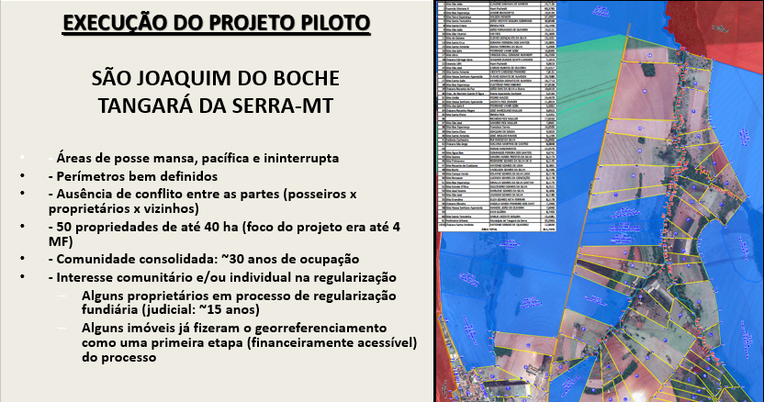

Slide 28
PROGRAMA TERRA LEGAL
A proposta prevê que a política de regularização fundiária na Amazônia Legal seja conduzida pela Secretaria Especial da Agricultura Familiar e do Desenvolvimento Agrário.
Com seu término previsto para junho de 2017; agora, tratado não mais como polícia de governo, definida como extraordinária, torna-se permanente como política de Estado, o programa Terra Legal passa para a administração definitiva da Secretaria Especial de Agricultura Familiar e Desenvolvimento Agrário.
No atual governo foi encampado pelo Projeto TERRA A LIMPO
Define de forma permanente o agente executor da política de regularização fundiária em terras da União na Amazônia Legal.

Slide 29
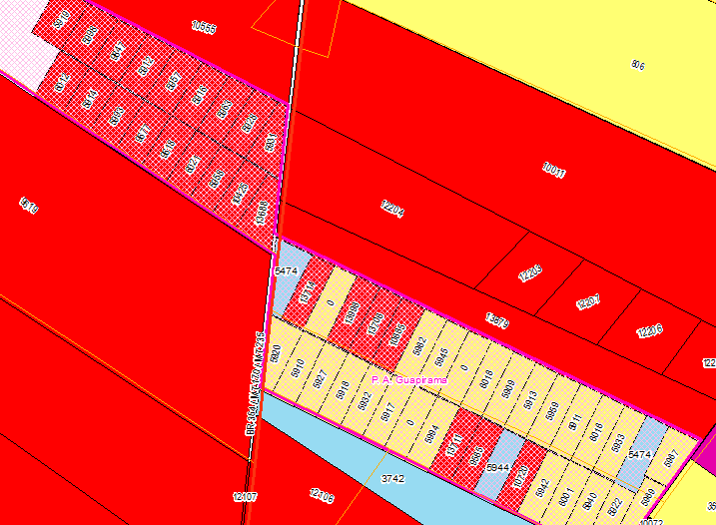
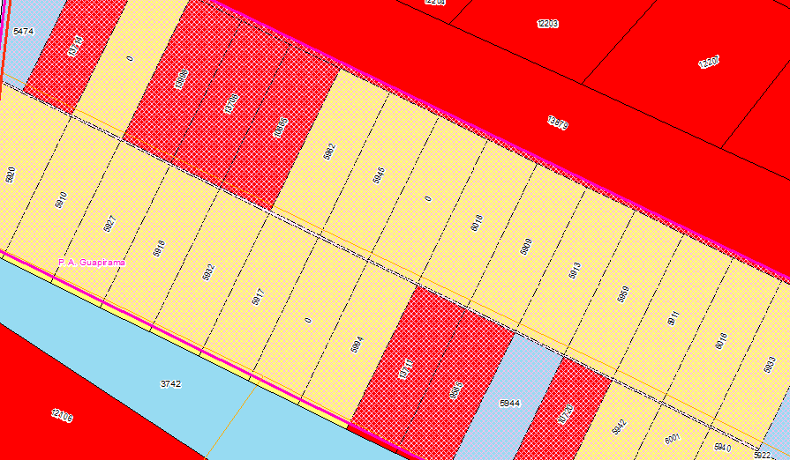
PROJETO DE ASSENTAMENTO GUAPIRAMA
Base de dados Cartório Rui Barbosa

Slide 30
PROPOSTA: DESCENTRALIZAÇÃO DO PODER E FORTALECIMENTO DOS MUNICÍPIOS
Fim da legislação centralizadora, política tributária condizente; programas constantes de apoio técnico aos Municípios; fim da administração convencional; existência de recursos humanos habilitados em nível local; capacidade de gestão; planejamento participativo na localidade; participação efetiva, real do munícipe, ao reverso de uma participação apenas formal.
Com a existência de tais condições, haverá como consequência: a aproximação do Estado; a certeza de mais racionalidade e economia de recursos, dando certeza de maior articulação e ação interinstitucional no que se espera dos níveis federal, estadual e municipal; à diminuição e simplificação do aparelho estatal.
Doutrinas de Edésio Fernandes e Mangabeira Unger.

Slide 31
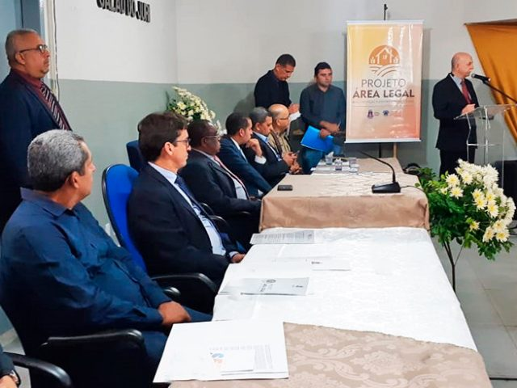
Tjba - Projeto área legal regularização fundiária rubana e rural

Slide 32
DEVOLUTIVA DA CONSULTA PÚBLICA PARA DEFINIÇÃO DOS TEMAS DA SOCIEDADE CIVIL – Fonte: http://www.governoaberto.cgu.gov.br/noticias/2018/confira-os-4-temas-priorizados-pela-sociedade-para-compor-o-4o-plano-de-acao-do-brasil-na-ogp O processo de elaboração do 4º Plano de Ação brasileiro foi realizado com base em uma metodologia definida pelo Comitê Interministerial Governo Aberto (CIGA) e pelo Grupo de Trabalho da Sociedade Civil para Assessoramento em Governo Aberto.
Temas mais votados | Descrição
Transparência fundiária | Promover iniciativas que viabilizem o registro unificado, completo, atualizado e georreferenciado das propriedades de terra urbana e rural, com vistas a garantir a transparência das informações fundiárias
Governo Aberto e clima | Promover a abertura de dados ambientais e relacionados à temática ambiental, com vistas a ampliar os espaços de participação social no tema e garantir sua aderência a compromissos internacionais como a Agenda 2030
Governo Aberto e recursos hídricos | Levantamento e disponibilização de dados de políticas públicas que têm repercussão ou que sofram impacto da gestão dos recursos hídricos, com vistas a dar maior transparência sobre a situação das águas no país e dos desafios para a melhoria de sua disponibilidade em qualidade e quantidade
Transparência governamental | Incrementar o acesso à informação pública no âmbito de estados e municípios

Slide 33
“ NINGUÉM VIVE NA UNIÃO OU NOS ESTADOS, TODOS VIVEM NOS MUNICÍPIOS”
André Franco Montoro (1916-1999)
Expressão gravada em placa na entrada do Centro de Estudos e Pesquisas da Administração Municipal, dentro do campus da Universidade de São Paulo.

Slide 34
MUITO OBRIGADO ! !
josearimateiabarbosa@gmail.com
https://www.cartorioruibarbosa.com.br/
065-33824316 / 984682320

